Slide 1
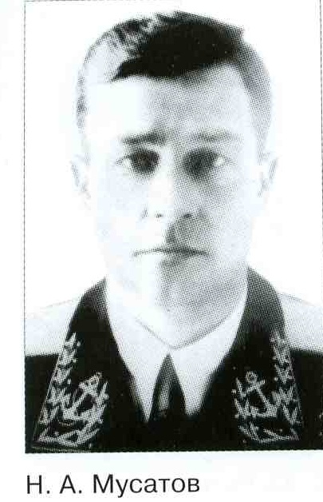
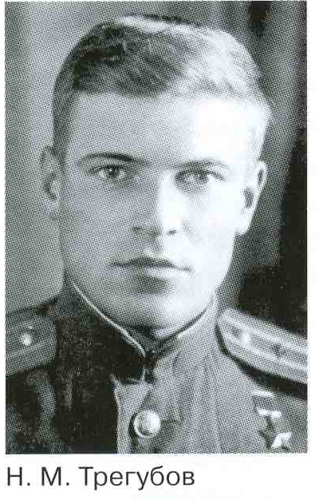
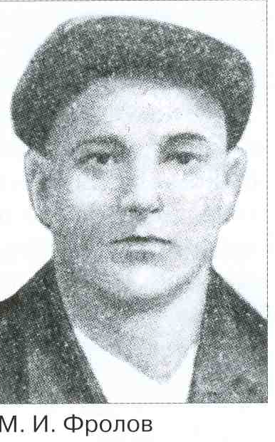
НАВЕЧНО ОСТАЛСЯ В СТРОЮ

Slide 2
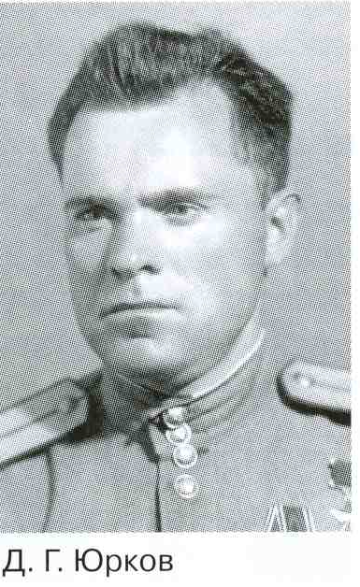
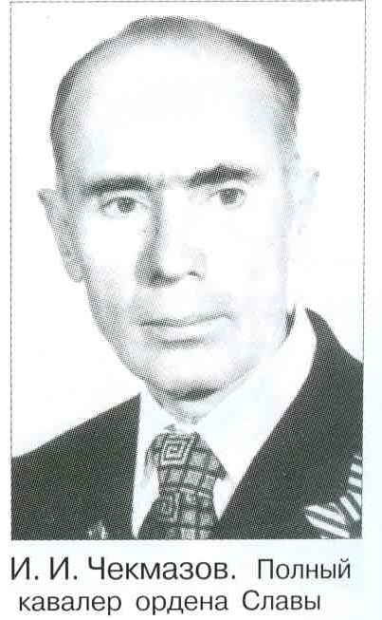
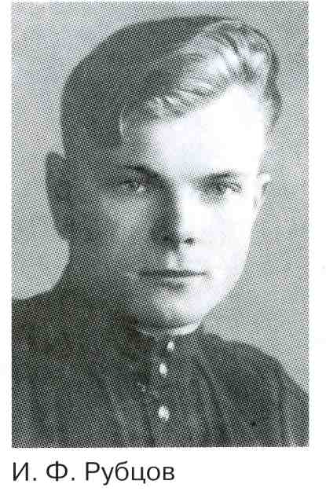
НАВЕЧНО ОСТАЛСЯ В СТРОЮ

Slide 3
Вспомним и помолчим…

Slide 4
ВЕТЕРАНЫ, НАДЕНЬТЕ ОРДЕНА!

Slide 5
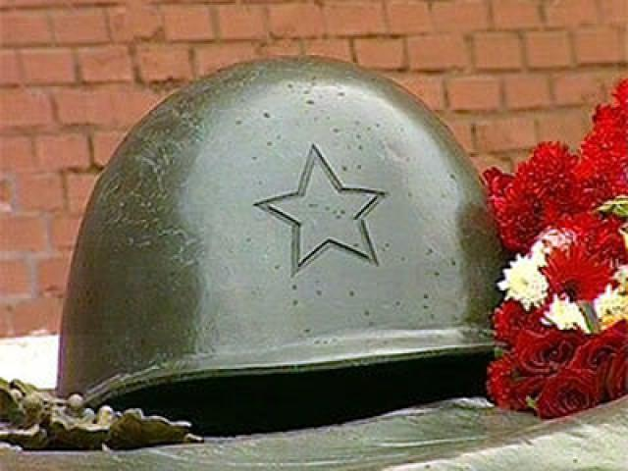
Салют героям России!

